Slide 1
Основные мероприятия Автодорожного факультета по воспитательной работе за 2017 календарный год

Slide 2
Воспитательная работа в автодорожном факультете проводилась согласно плану по воспитательной работе, утвержденному на Ученом Совете факультета 21 сентября 2017 года, на основе этого плана разрабатывался план работы кураторов 1-2 курсов, наставников 3-4 курсов.
Основной целью воспитательной работы автодорожного факультета является воспитать гражданина и высококвалифицированного специалиста своего профиля.
На автодорожном факультете по состоянию на 1 декабря обучаются 465 студентов, из них на 1 курсе - 107, на 2 курсе - 116, на 3 курсе - 129, на 4 курсе - 113. Из них семейные – 49 студентов, сироты – 14 студентов, несовершеннолетние – 6 студентов.
В общежитии студенческого городка проживают 296 студентов. По состоянию на 1 декабря неудовлетворенных заявлений нет. Обеспеченность общежитием 100%.

Slide 3
2017-й год стал для нашего факультета феерично-успешным по всем направлениям благодаря сплоченной команде всего факультета!
Наиболее значимые результаты по нашему направлению представлены ниже.

Slide 4
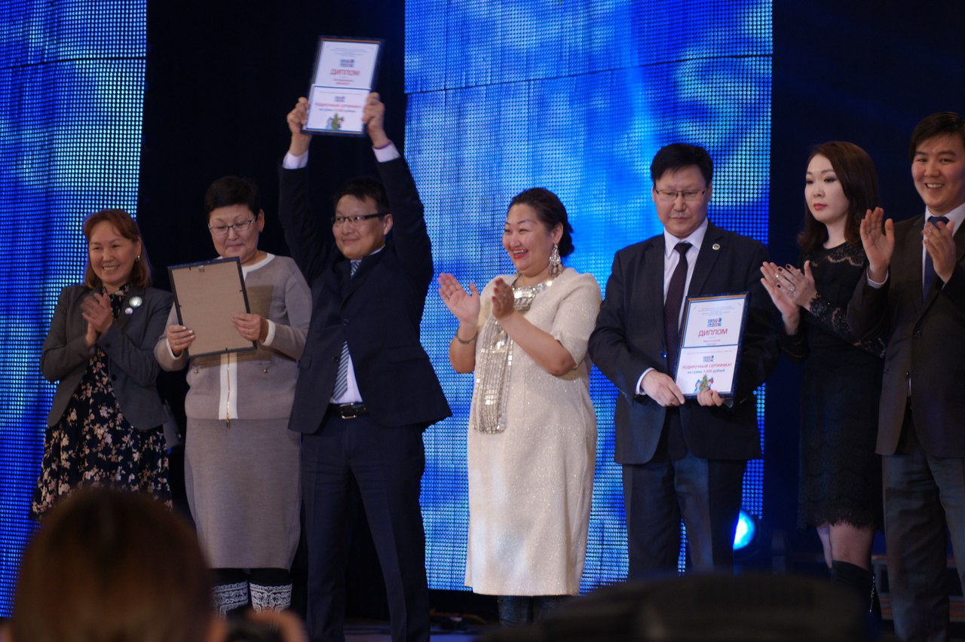
Лучшее учебное подразделение университета

Slide 5
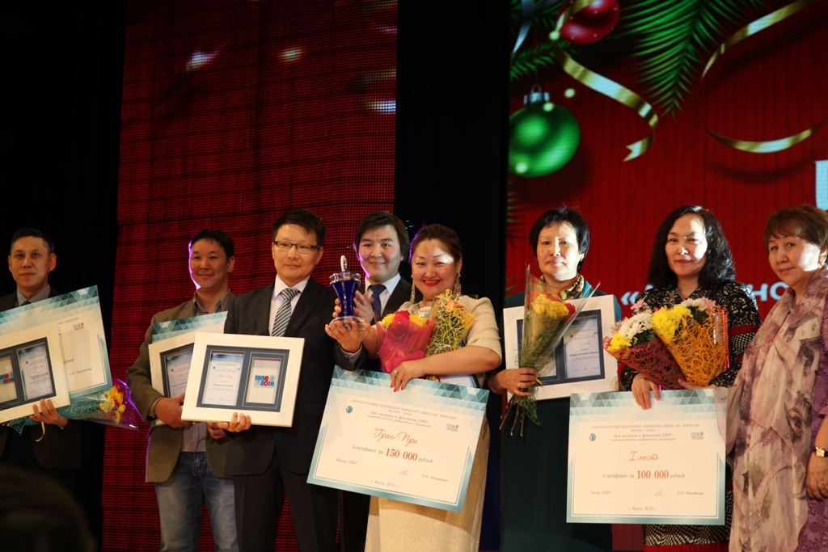
Гран-при Ректорского смотра

Slide 6
Ледовый дрифт «NEFU Ice Drift Championship»

Slide 7
Мистер АДФ и Мисс ПИ

Slide 8
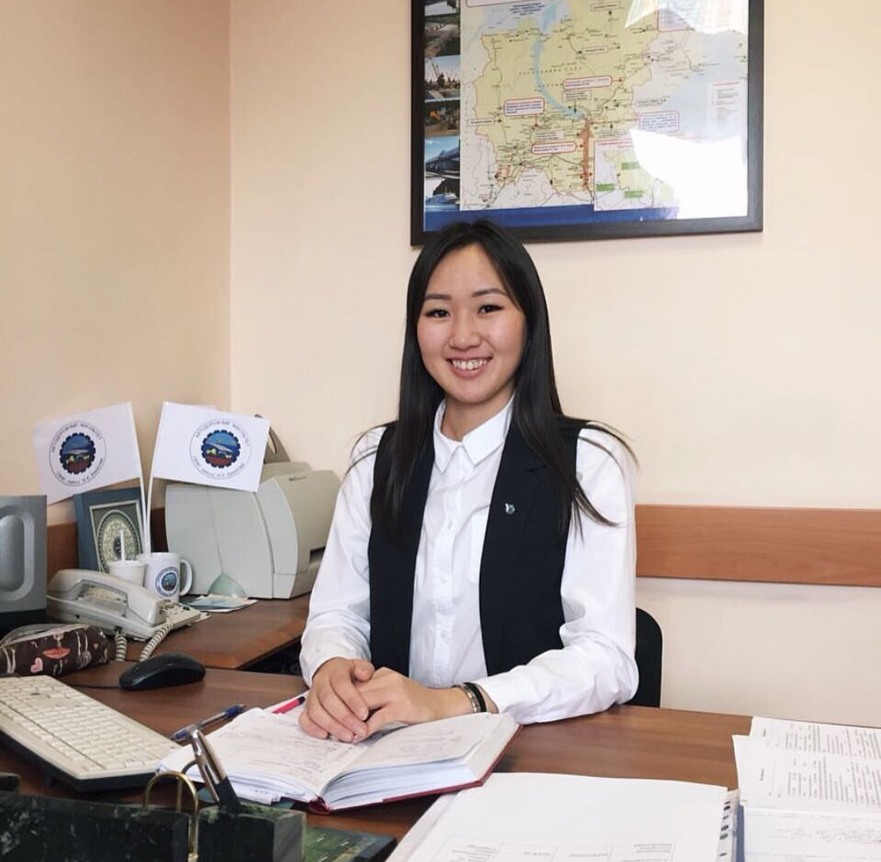
Выборы нового председателя ПОС АДФ Николаевой С.Г.

Slide 9
Участие в городской первомайской демонстрации

Slide 10
Стали обладателями первой поездки в Москву и Санкт-Петербург по программе поощрения факультета при поддержке предприятий дорожной отрасли республики

Slide 11
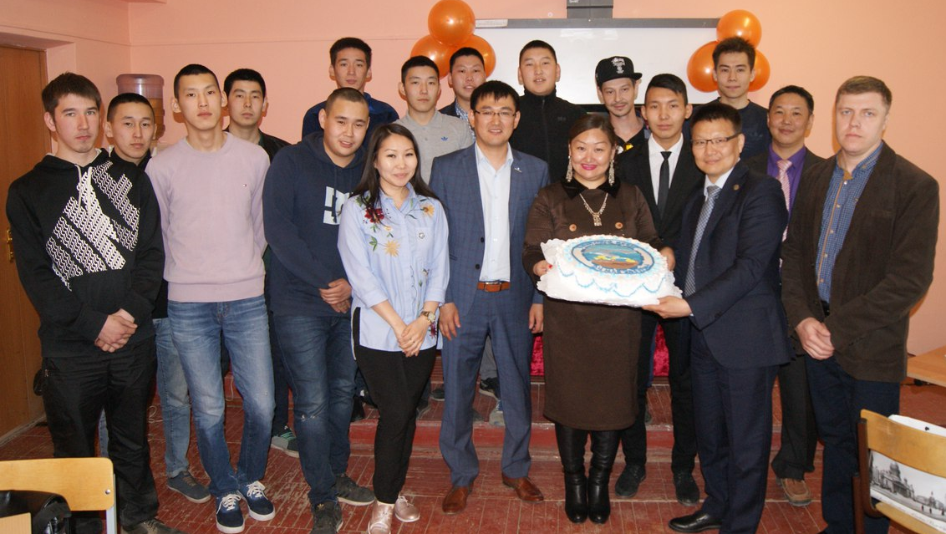
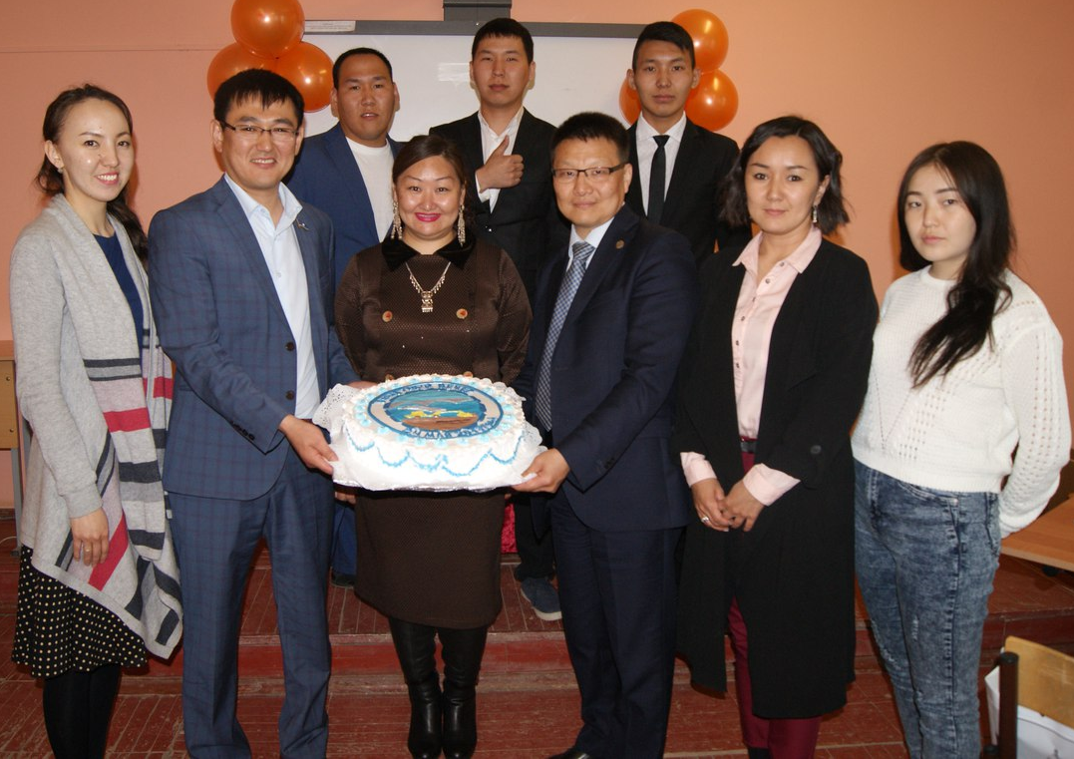
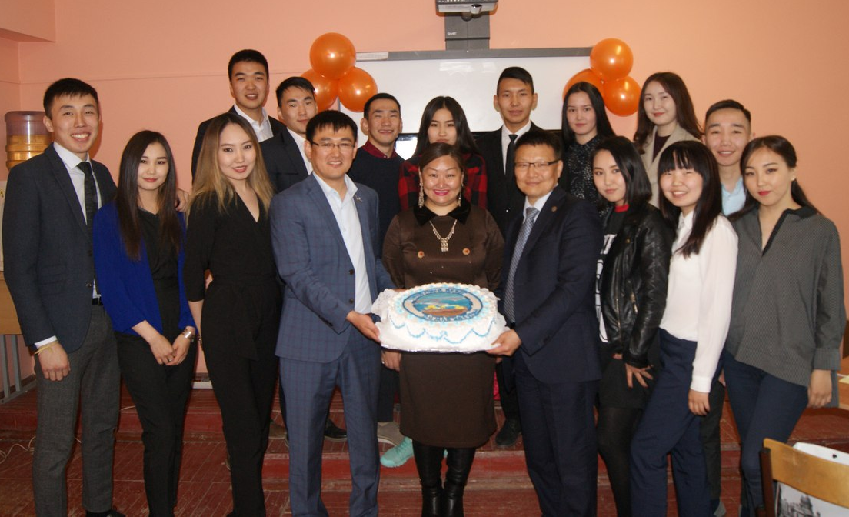
Отчетный вечер по итогам трех мероприятий: Ледовый дрифт «NEFU Ice Drift Championship», «Мистер АДФ и Мисс ПИ» , «Поездка по программе поощрения факультета».

Slide 12
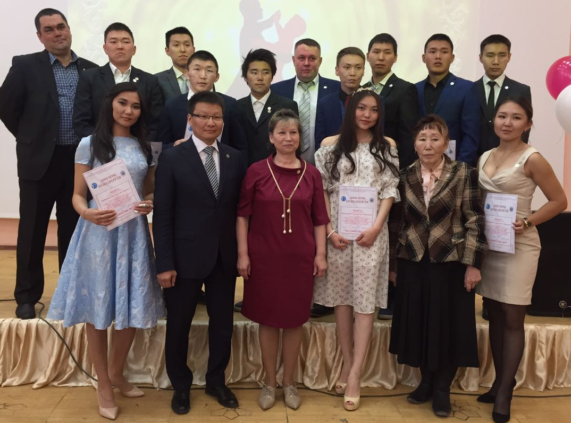
Праздник ума, терпения, упорства и активной жизненной позиции-«Бал Победы»
По итогам 2016-2017 учебного года двенадцати лучшим студентам, трем преподавателям и одному выпускнику были вручены уникальные серебряные значки с эмблемой родного факультета за успехи в учебной, научной, общественной, спортивной и культурно-творческой работе.

Slide 13
Слет активистов ППОС СВФУ команда студентов АДФ и ИЕН «Аар Кынат»

Slide 14
Посвящение первокурсников в ряды студентов

Slide 15
День студенческого самоуправления

Slide 16
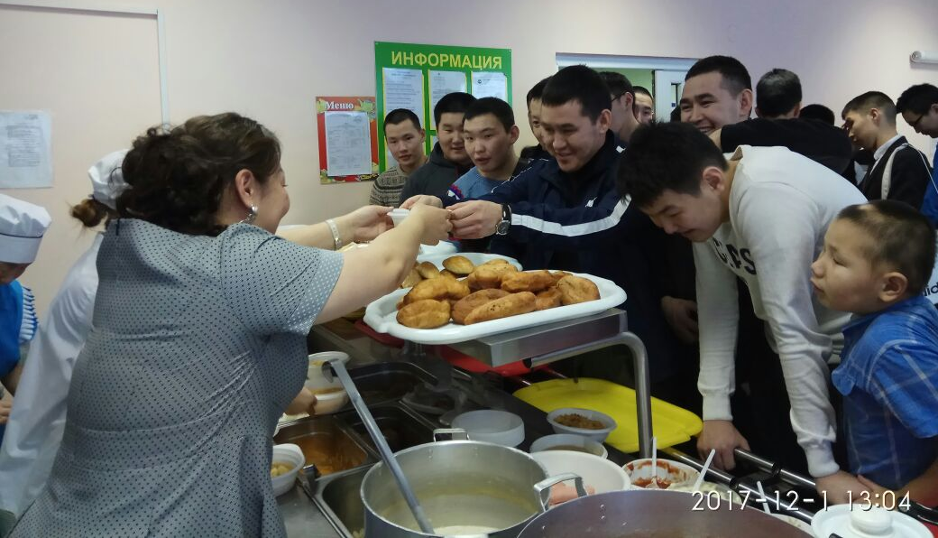
11-летие факультета

Slide 17
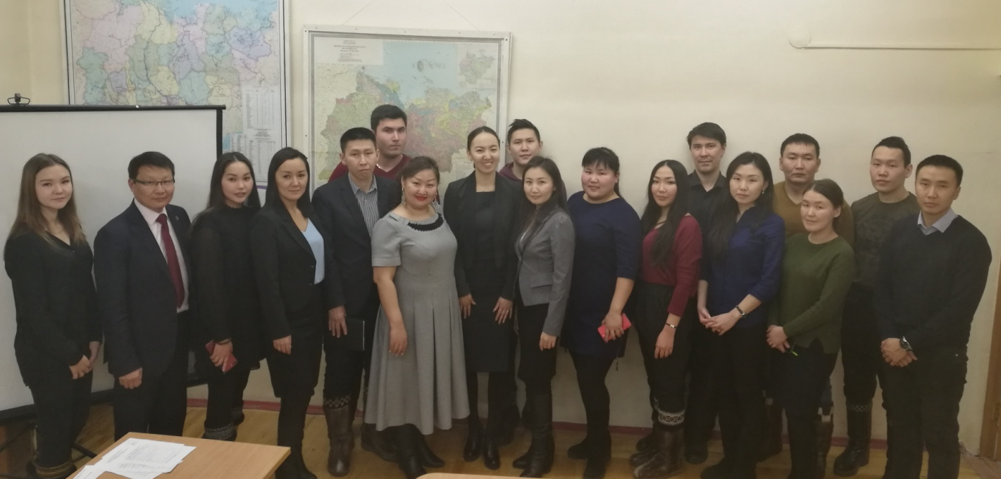
Создание Ассоциации молодых специалистов и выпускников

Slide 18
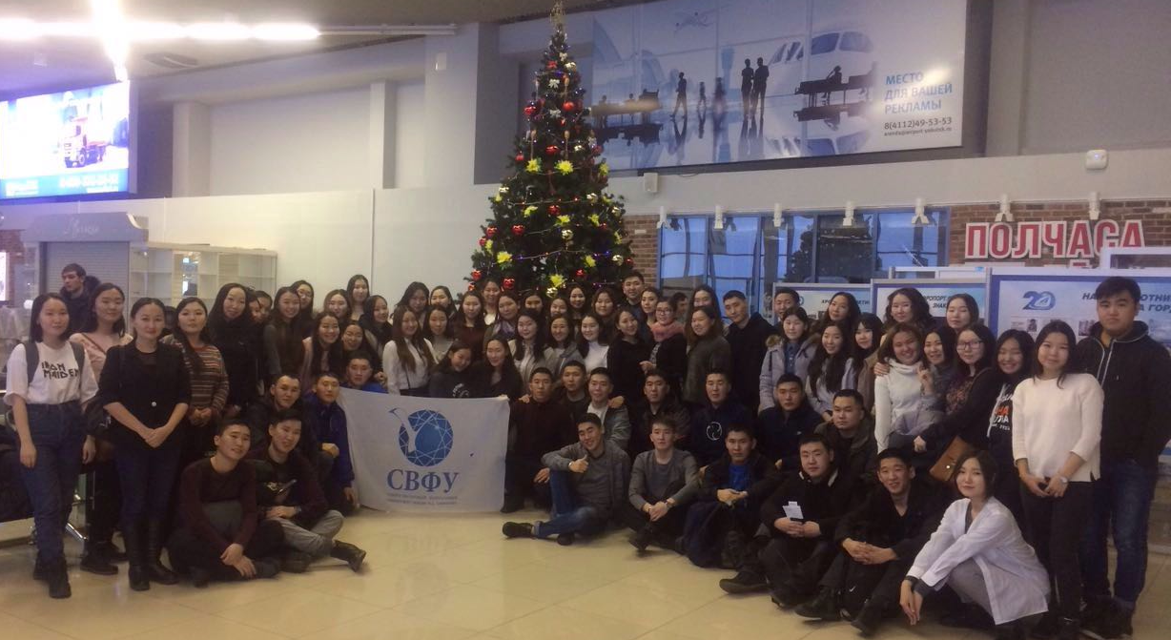
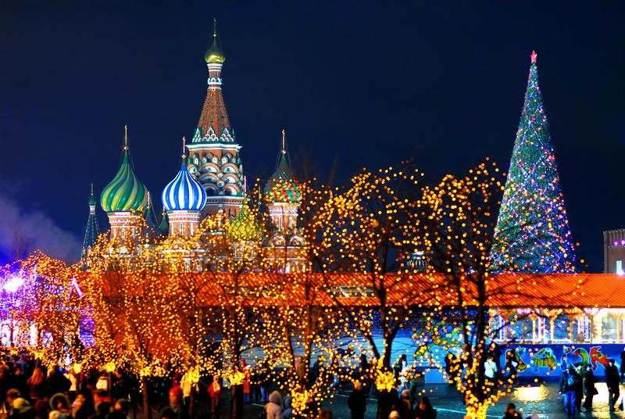
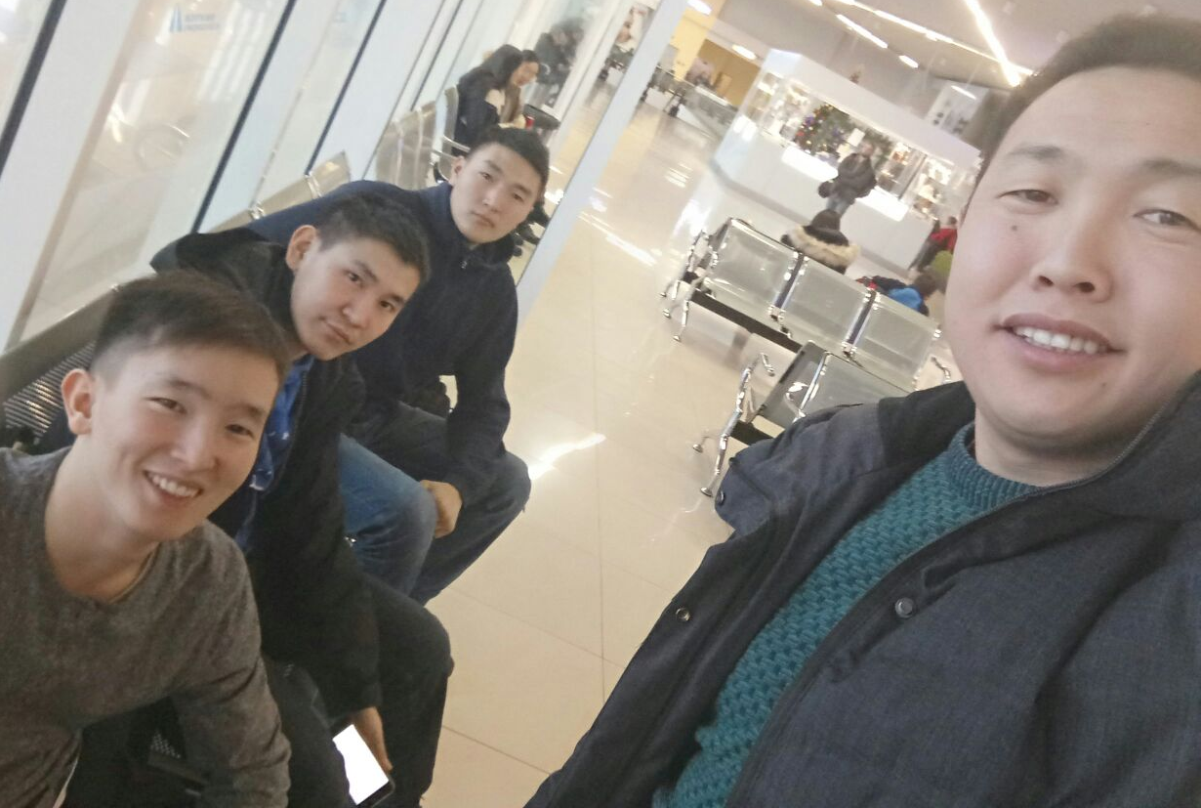
Шестеро студентов удостоились премии ректора «Рождественские каникулы»

Slide 19
Студенческая жизнь становится яркой, незабываемой, интересной, насыщенной благодаря Вашим стараниям, неисчерпаемой энергии и нескончаемому оптимизму!!!

